Slide 1
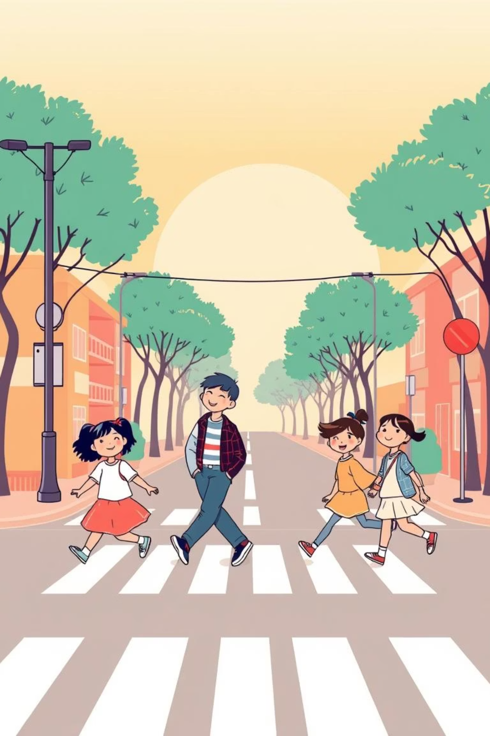
Tuyên truyền An toàn Giao thông cho Học sinh Tiểu học
Một chương trình toàn diện nhằm nâng cao nhận thức và kỹ năng an toàn giao thông cho các em học sinh tiểu học, góp phần xây dựng môi trường giao thông an toàn và văn minh.

Slide 2
Mục tiêu của Chương trình
Nâng cao nhận thức
Hình thành thói quen
Giảm thiểu tai nạn
Giúp học sinh hiểu rõ các quy tắc và biển báo giao thông cơ bản.
Xây dựng hành vi tham gia giao thông an toàn từ khi còn nhỏ.
Góp phần giảm số vụ tai nạn giao thông liên quan đến trẻ em.

Slide 3

Nội dung Chính
Quy tắc đi bộ an toàn
Nhận biết biển báo
Đi trên vỉa hè, lề đường.
Biển báo cấm.
Đi đúng phần đường quy định.
Biển báo nguy hiểm.
Quan sát trước khi sang đường.
Biển báo hiệu lệnh.
Biển báo chỉ dẫn.

Slide 4



Phương pháp Tuyên truyền
Bài giảng tương tác
Trò chơi giáo dục
Hoạt động ngoại khóa
Sử dụng hình ảnh, video và câu chuyện để thu hút học sinh.
Tổ chức các trò chơi đóng vai, đố vui về an toàn giao thông.
Thực hành đi bộ an toàn, tham quan mô hình giao thông.

Slide 5

Vai trò của Nhà trường và Gia đình
Nhà trường
Gia đình
Tích hợp nội dung ATGT vào chương trình học.
Làm gương tuân thủ luật giao thông.
Tổ chức các buổi ngoại khóa định kỳ.
Hướng dẫn con thực hành an toàn giao thông.
Phối hợp với phụ huynh.
Nhắc nhở và kiểm tra thường xuyên.

Slide 6
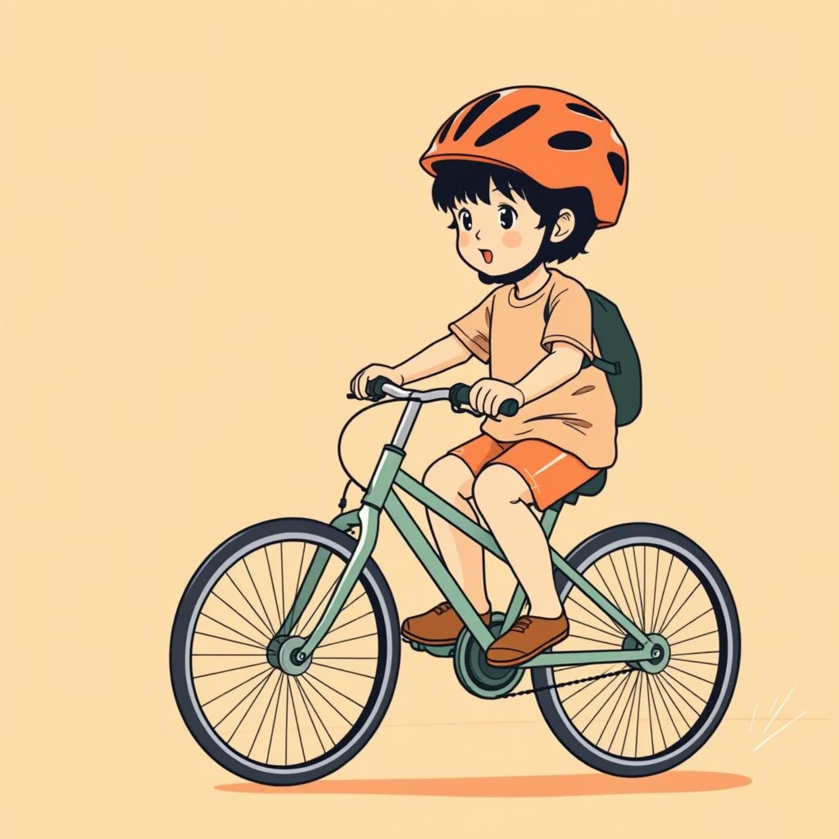
Tầm quan trọng của Mũ bảo hiểm
Mũ bảo hiểm là vật dụng không thể thiếu khi tham gia giao thông bằng xe đạp, xe máy. Nó giúp bảo vệ phần đầu, giảm thiểu chấn thương nghiêm trọng khi xảy ra va chạm. Hãy luôn đội mũ bảo hiểm đúng cách!

Slide 7
Các tình huống nguy hiểm cần tránh
Chơi đùa dưới lòng đường
Vượt đèn đỏ
Đi ngược chiều
Tuyệt đối không chơi đùa, đá bóng dưới lòng đường.
Luôn tuân thủ tín hiệu đèn giao thông.
Đi đúng làn đường, đúng chiều quy định.

Slide 8






Lợi ích lâu dài
Tương lai bền vững
Góp phần vào sự phát triển bền vững của xã hội.
Cộng đồng an toàn
Xây dựng thế hệ công dân có ý thức giao thông tốt.
Giảm ùn tắc
Nâng cao ý thức giúp giao thông thông suốt hơn.

Slide 9
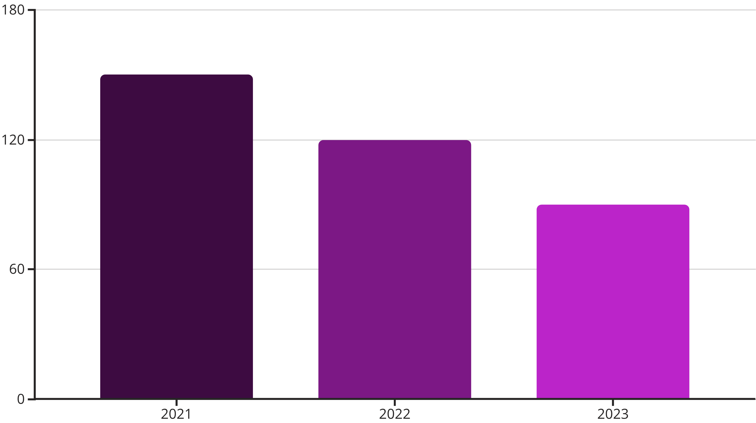
Thống kê và Thực trạng
Biểu đồ cho thấy số vụ tai nạn giao thông liên quan đến trẻ em đã giảm đáng kể trong những năm gần đây, nhờ vào các chương trình tuyên truyền và giáo dục hiệu quả.

Slide 10
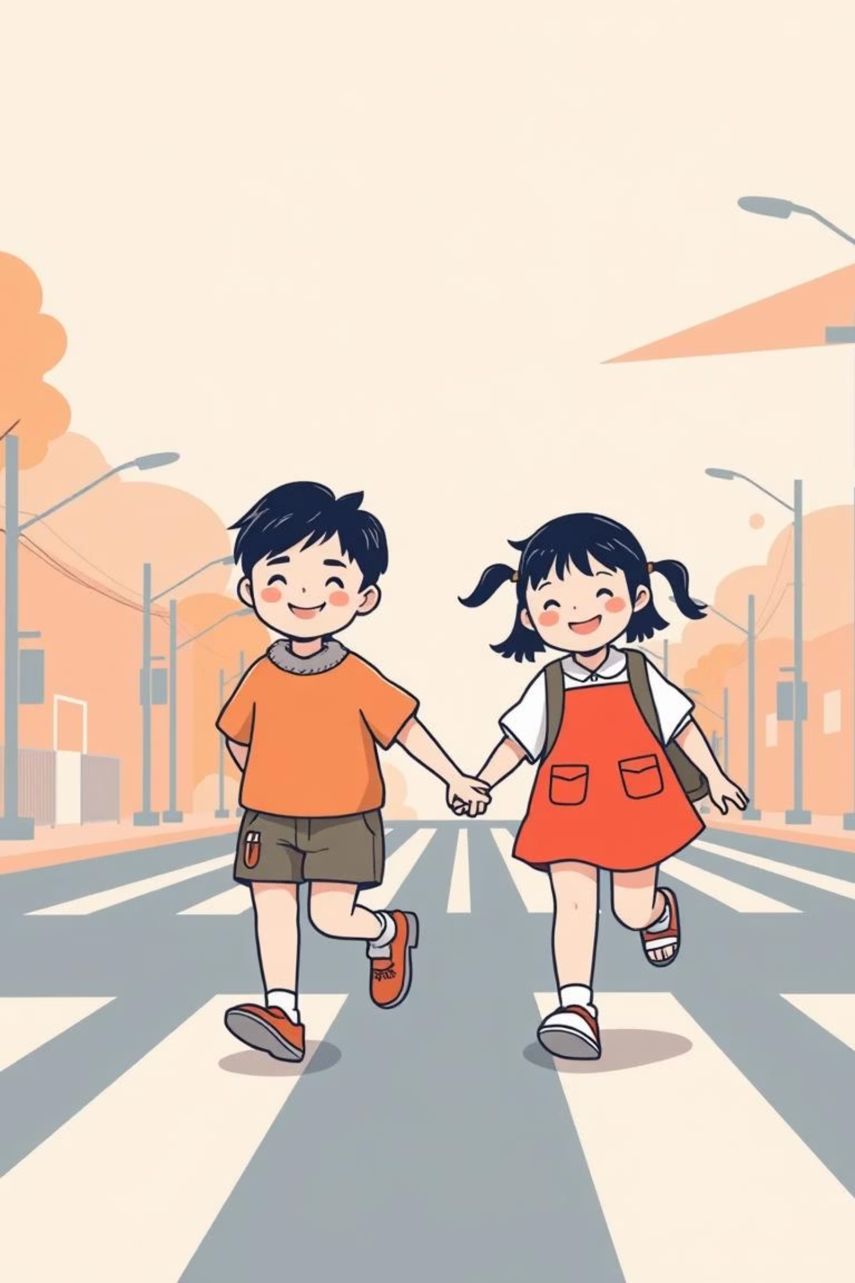
Hãy cùng hành động vì An toàn Giao thông!
Mỗi học sinh, mỗi gia đình và toàn xã hội hãy cùng chung tay xây dựng môi trường giao thông an toàn, văn minh và thân thiện.
Cảm ơn quý vị đã lắng nghe!

